Slide 1
PETRÓLEO

Slide 2
PETRÓLEO
Es una mezcla de hidrocarburos.
Es una fuente de hidrocarburos.
Es un recurso energético no renovable.
Se destila para obtener diferentes fracciones de hidrocarburos.
Al destilarlo se obtienen productos gaseosos, líquidos y sólidos.

Slide 3
Es un líquido insoluble en agua.
Es menos denso que el agua.
Contamina produciendo daño ecológico.
No conduce la corriente eléctrica.
Es insoluble en solventes polares.

Slide 4
Es un recurso natural no renovable.
El petróleo crudo es oleoso al tacto.
En el petróleo, el elemento químico de mayor porcentaje en masa es el carbono
Los hidrocarburos se caracterizan porque son combustibles insolubles en agua.

Slide 5
DESTILACIÓN FRACCIONADA
Las diferentes sustancias que se encuentran en el petróleo crudo se separan y recuperan por destilación fraccionada.
Esto es posible de realizar por sus diferencias en el punto de ebullición.

Slide 6
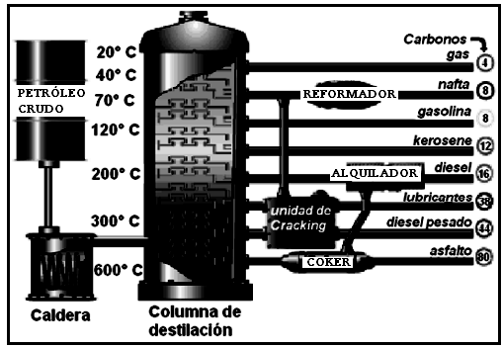

Slide 7
En la destilación fraccionada del petróleo, la primera fracción que se separa corresponde a hidrocarburos gaseosos.
Las moléculas de hidrocarburos de menor masa molar salen por la parte superior de la columna de fraccionamiento

Slide 8
DERIVADOS DEL PETRÓLEO
El asfalto que se utiliza en la pavimentación de las calles se obtiene normalmente del petróleo. Se obtiene de la fracción sólida en la destilación del petróleo
Los plásticos y diluyentes de uso cotidiano se obtienen a partir de materias primas derivadas del petróleo.

Slide 9
_El octano es un componente de las bencinas.
El polietileno se obtiene a partir de derivados del petróleo

Slide 10
CRACKING CATALÍTICO
_ Se utiliza para mejorar el rendimiento de productos útiles provenientes de la destilación fraccionada.
Las moléculas de mayor masa molecular se rompen originando moléculas más pequeñas.

Slide 11
OCTANAJE EN LAS GASOLINAS
Para clasificar las bencinas según su eficiencia y capacidad de detonación, en 1927 se estableció un “estándar de desempeño” llamado octanaje.
El octanaje es una manera de medir la calidad de la gasolina según su capacidad “anti-detonante”, es decir que producen una combustión más controlada y suave generando un menor daño a los motores de combustión interna. De esta manera las gasolinas con un índice de octano alto generan una combustión más suave y eficiente.

Slide 12
INDICE DE OCTANAJE
Para estandarizar este índice de octanaje se le asignó al
_ isooctano un índice de 100 (Ramificado)
_ heptano el índice 0 (Lineal)

Slide 13
Si no se dispone de isooctano, se puede utilizar 3,4,5-trimetiloctano que es un hidrocarburo adecuado para obtener una gasolina de eficiencia similar

Slide 14
INDICE DE OCTANO
La eficiencia de una gasolina es proporcional a su índice de octano
La gasolina de 97 octanos equivale a una mezcla de:97% de isooctano y 3% de heptano.

Slide 15
ISOMERIZACIÓN
_ El índice de octano de las gasolinas puede mejorarse, transformando hidrocarburos lineales en ramificados, por tratamiento con ácido sulfúrico H₂SO₄ o cloruro de aluminio AlCl₃. Por ejemplo,

Slide 16
GAS NATURAL
El gas natural es un combustible fósil
Los depósitos de petróleo casi siempre están asociados a gas natural.
El componente principal del gas natural es el metano.

Slide 17
CONVERTIDOR CATALÍTICO
La función principal del convertidor catalítico en los automóviles es transformar los óxidos CO, NO y NO₂ en CO₂, N₂ y O₂.

